Slide 1
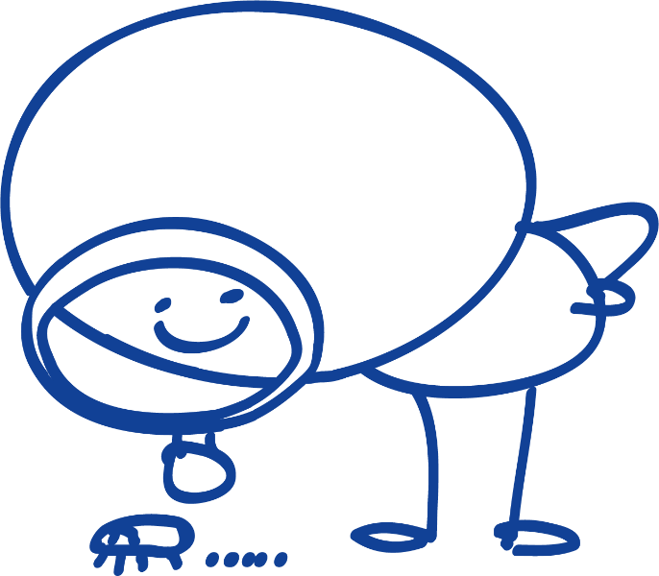
{topic}

Slide 2
目录
{title_1}
{title_2}
{title_3}

Slide 3
敲 黑 板
{title}

Slide 4
{sub_title}
{desc_1}
1
{content_1}
2
{desc_2}
{content_2}
{desc_3}
3
{content_3}

Slide 5
{sub_title}
{desc_1}
{content_1}
{desc_2}
{content_2}
{desc_3}
{content_3}

Slide 6
{sub_title}
{desc_1}
{desc_2}
{desc_3}
{content_1}
{content_2}
{content_3}

Slide 7
{sub_title}
{desc_1}
{desc_2}
{content_1}
{content_2}
{desc_3}
{content_3}

Slide 8
{sub_title}
{desc_1}
{content_1}
{desc_2}
{content_2}
{desc_3}
{content_3}

Slide 9
{sub_title}
{desc_1}
{desc_2}
{desc_3}
{content_1}
{content_2}
{content_3}

Slide 10
同学，你真是大聪明啊！
那还用说，一学就会,...

